Slide 1

Técnicas de reconstrução da região posterior da mandíbula
Leandro E. Klüppel

Slide 2


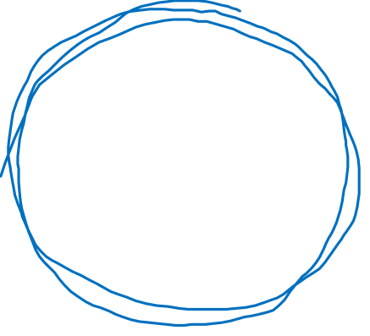
Região Posterior de Mandíbula
Feixe Vásculo-Nervoso Alveolar Inferior
Cargas Mastigatórias
Leandro E. Klüppel

Slide 3
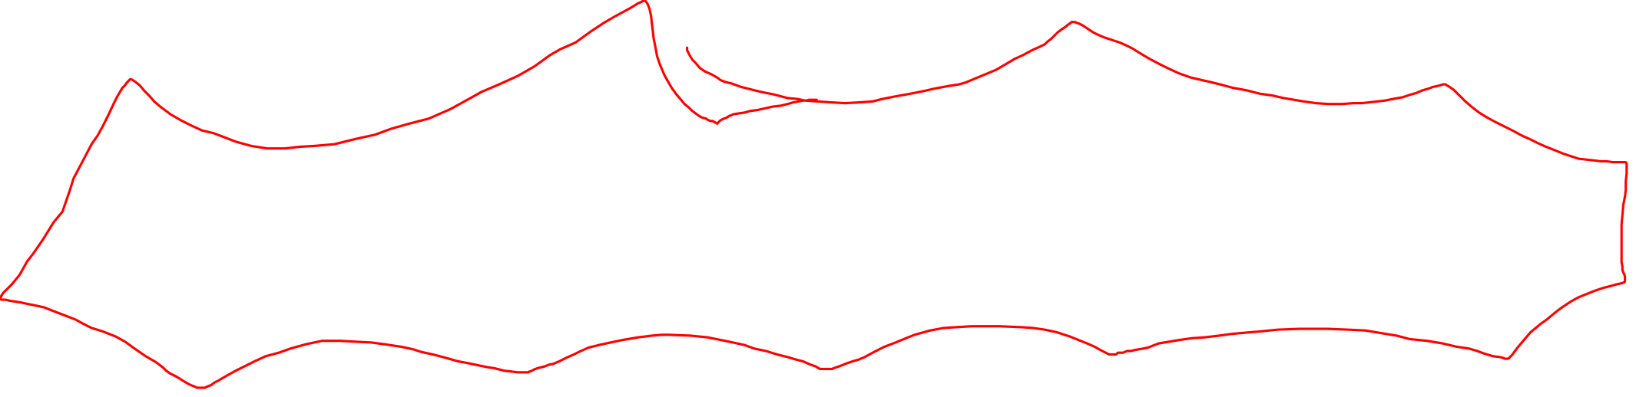
opções de tratamento
enxertos ósseos
lateralização nervo alveolar inferior
implantes curtos
Leandro E. Klüppel

Slide 4
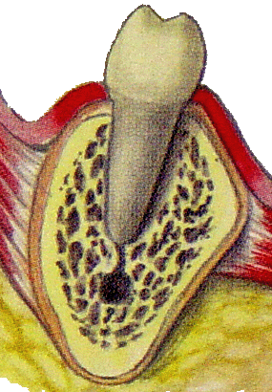
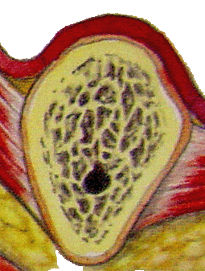
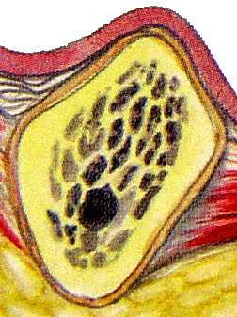
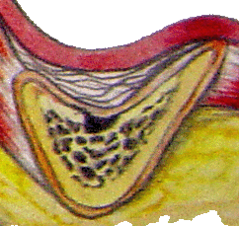
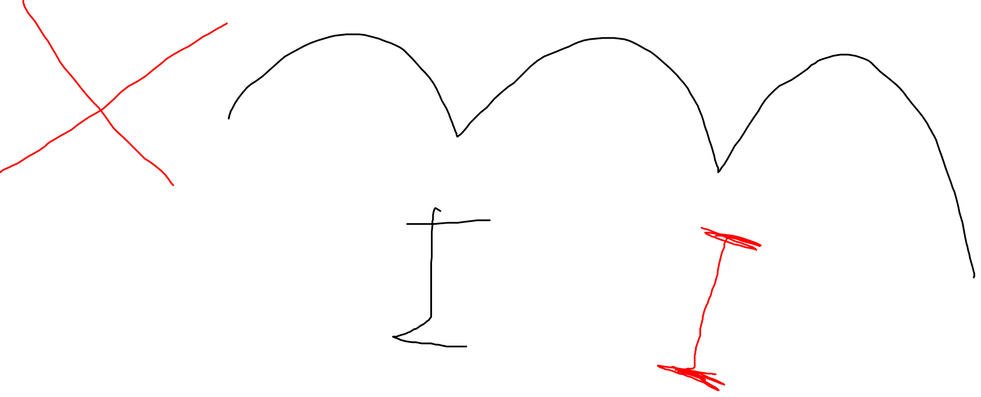
quantidade óssea
Leandro E. Klüppel

Slide 5
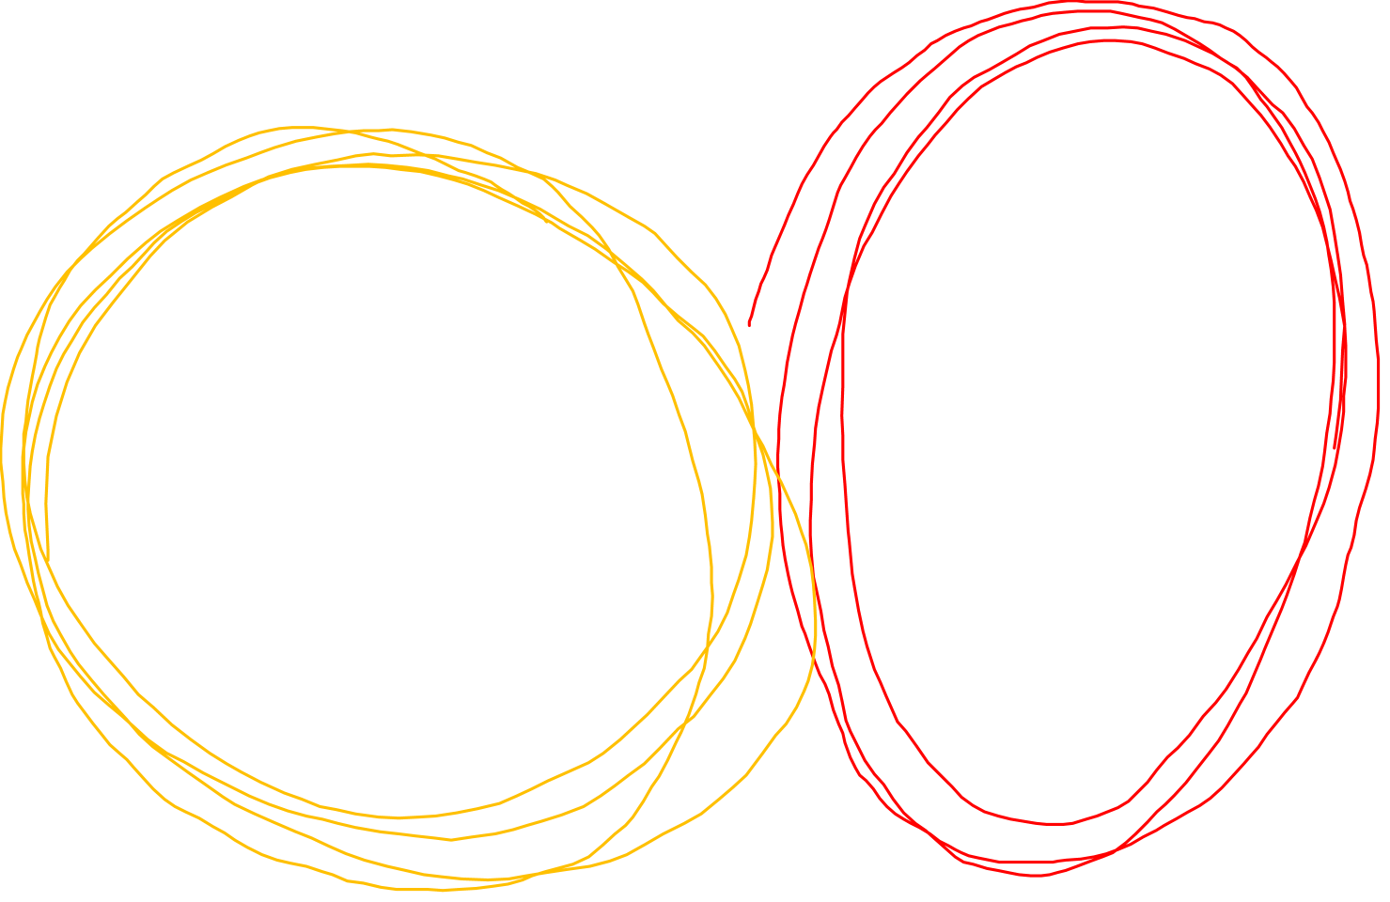
enxertos ósseos
Leandro E. Klüppel

Slide 6
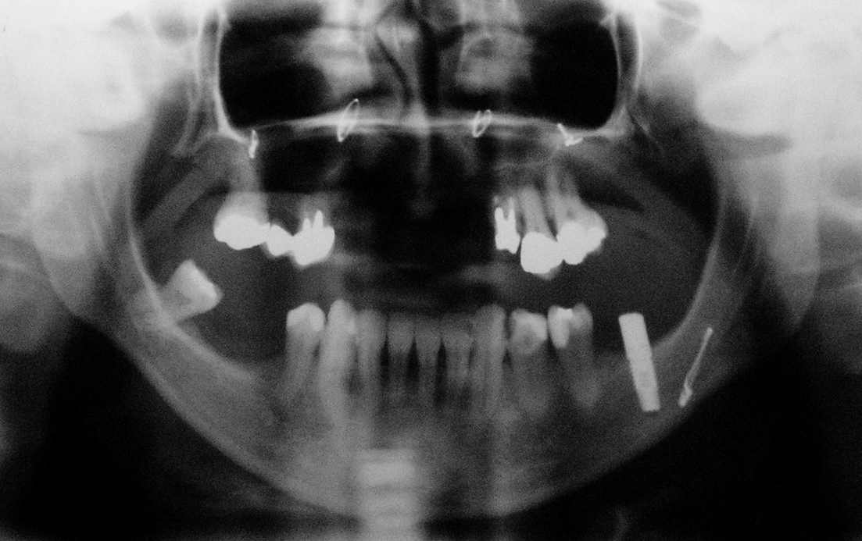
enxertos ósseos
Leandro E. Klüppel

Slide 7
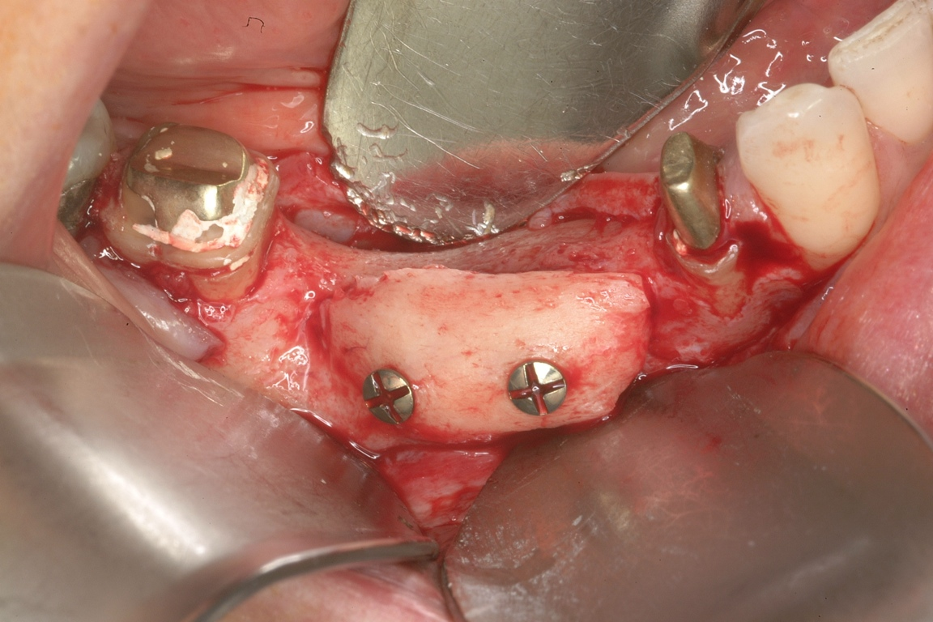
Leandro E. Klüppel

Slide 8
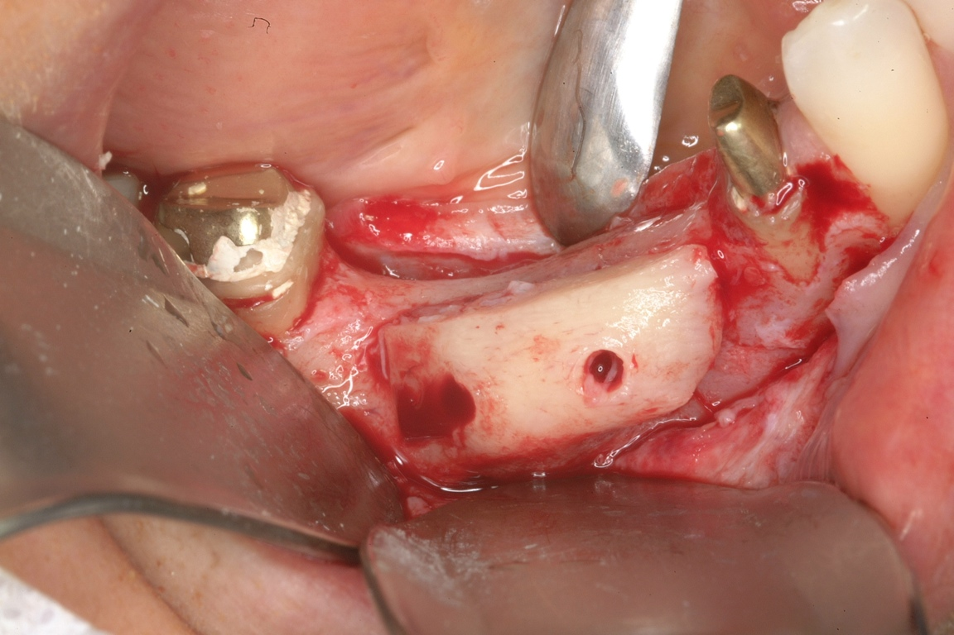
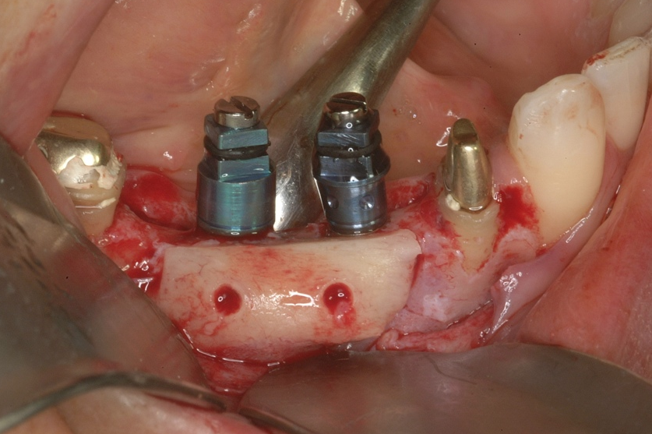

Leandro E. Klüppel

Slide 9
dicas clínicas
Leandro E. Klüppel

Slide 10
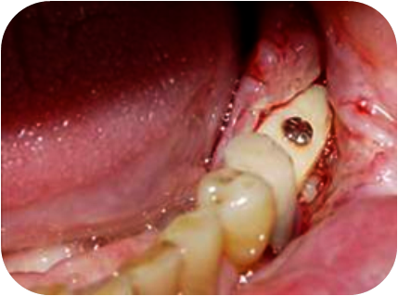
Leandro E. Klüppel

Slide 11
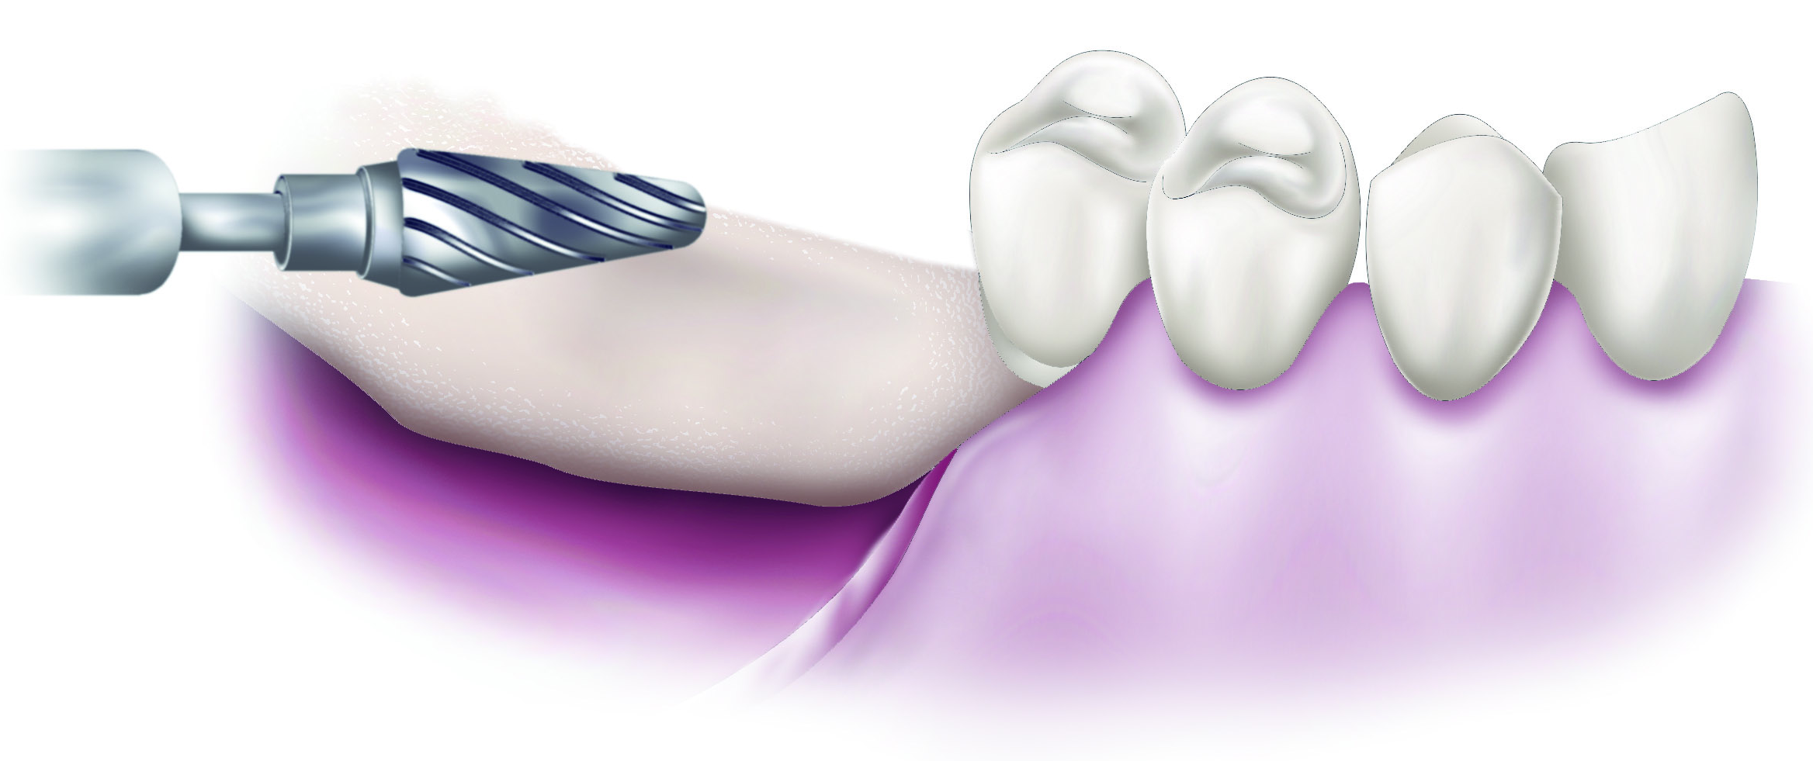
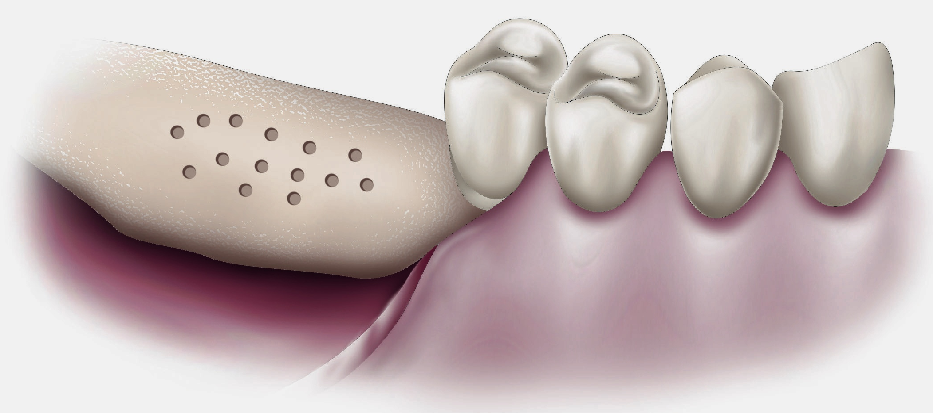
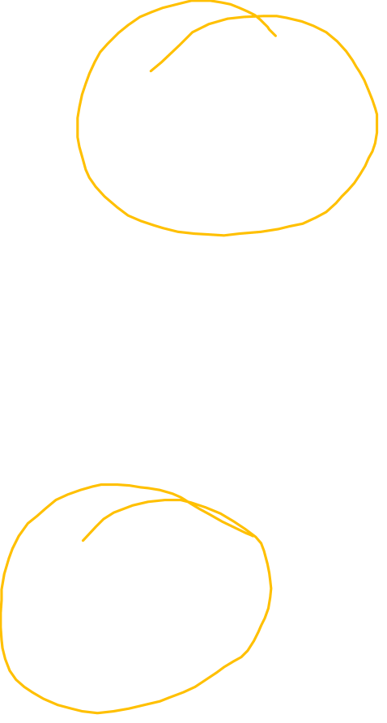
preparo do leito receptor
Leandro E. Klüppel

Slide 12
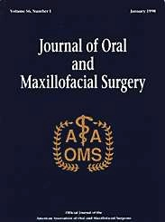
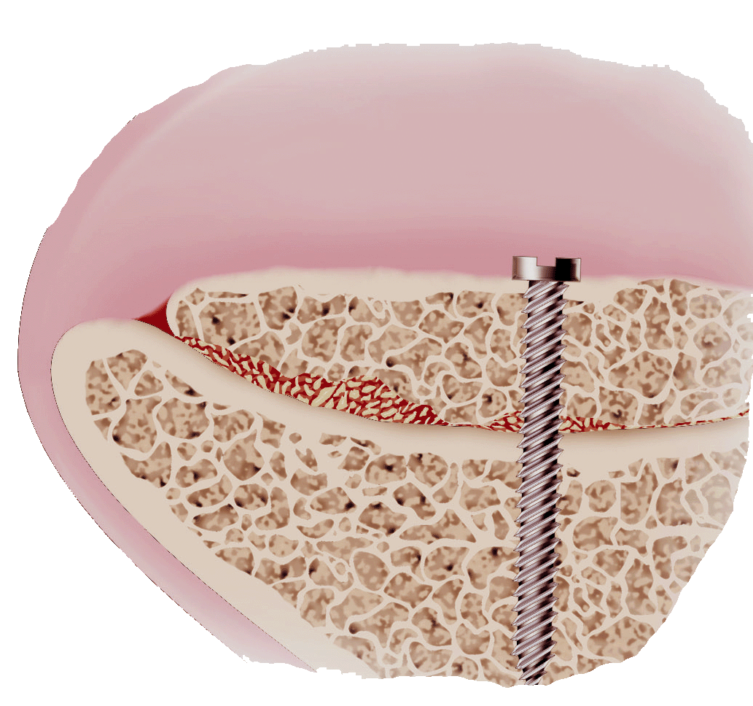

preparo do leito receptor
Influence of decortication of the recipient graft bed on graft integration and tissue neoformation in the graf-recipient bed interface
Canto et al., 2008
Enxertos ósseos em bloco coluna de ratos
Grupo I: sem decorticação
Grupo II: com decorticação
Interface enxerto – leito receptor
Grupo I: 9,27% osso neoformado
Grupo II: 39,13% osso neoformado
Leandro E. Klüppel

Slide 13
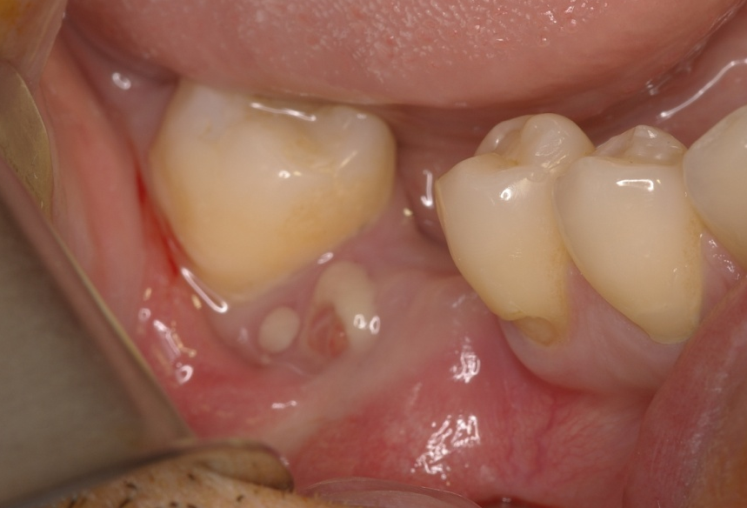
Leandro E. Klüppel

Slide 14
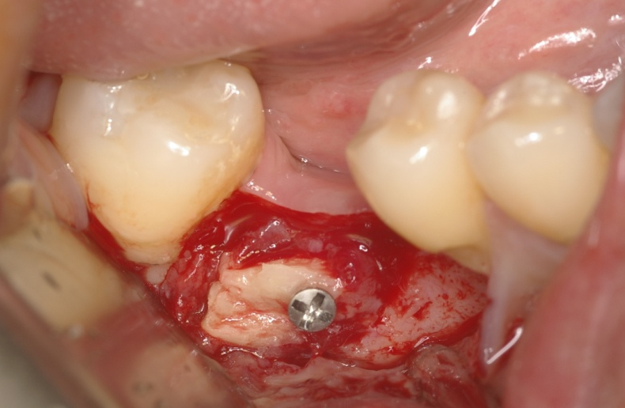
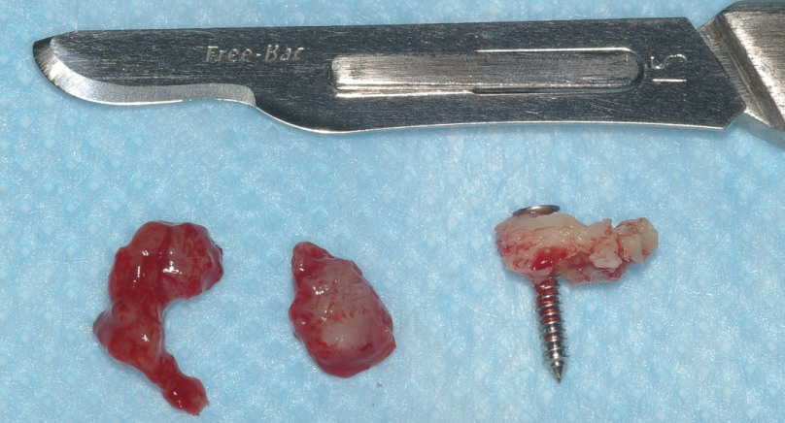
Leandro E. Klüppel

Slide 15
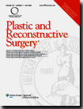
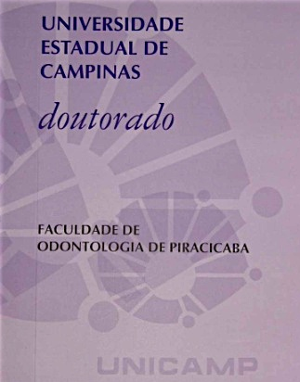
fixação do enxerto ósseo
Fixation effects on membranous and endochondral onlay bone graft resorption
Philips & Rahn, 1988
Utilização de Parafusos Absorvíveis para Fixação de Enxertos Ósseos Autógenos. Estudo Histológico em Coelhos.
Leandro E. Klüppel - Tese de Doutorado - Orientador: Prof. Dr. Renato Mazzonetto
Mobilidade do Enxerto = INSUCESSO
Fixação Rígida Permite Revascularização
Leandro E. Klüppel

Slide 16
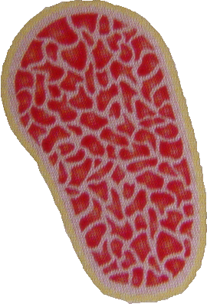
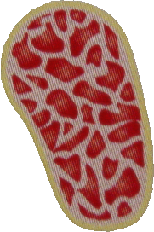
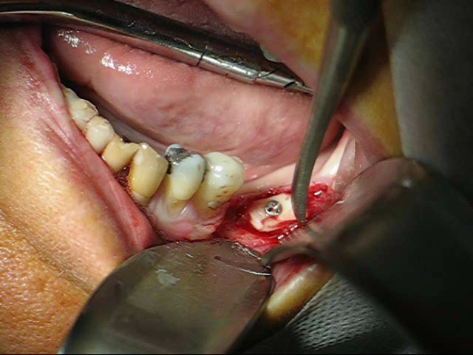
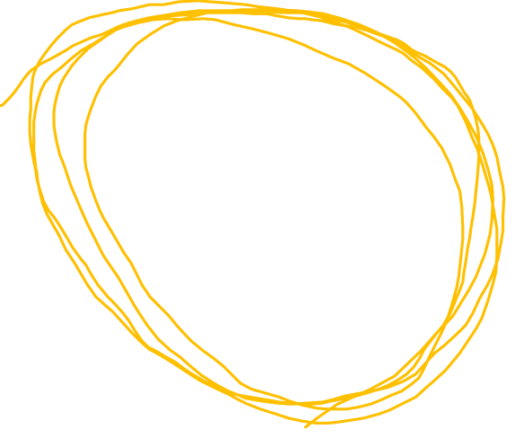
falha da fixação
Leandro E. Klüppel

Slide 17
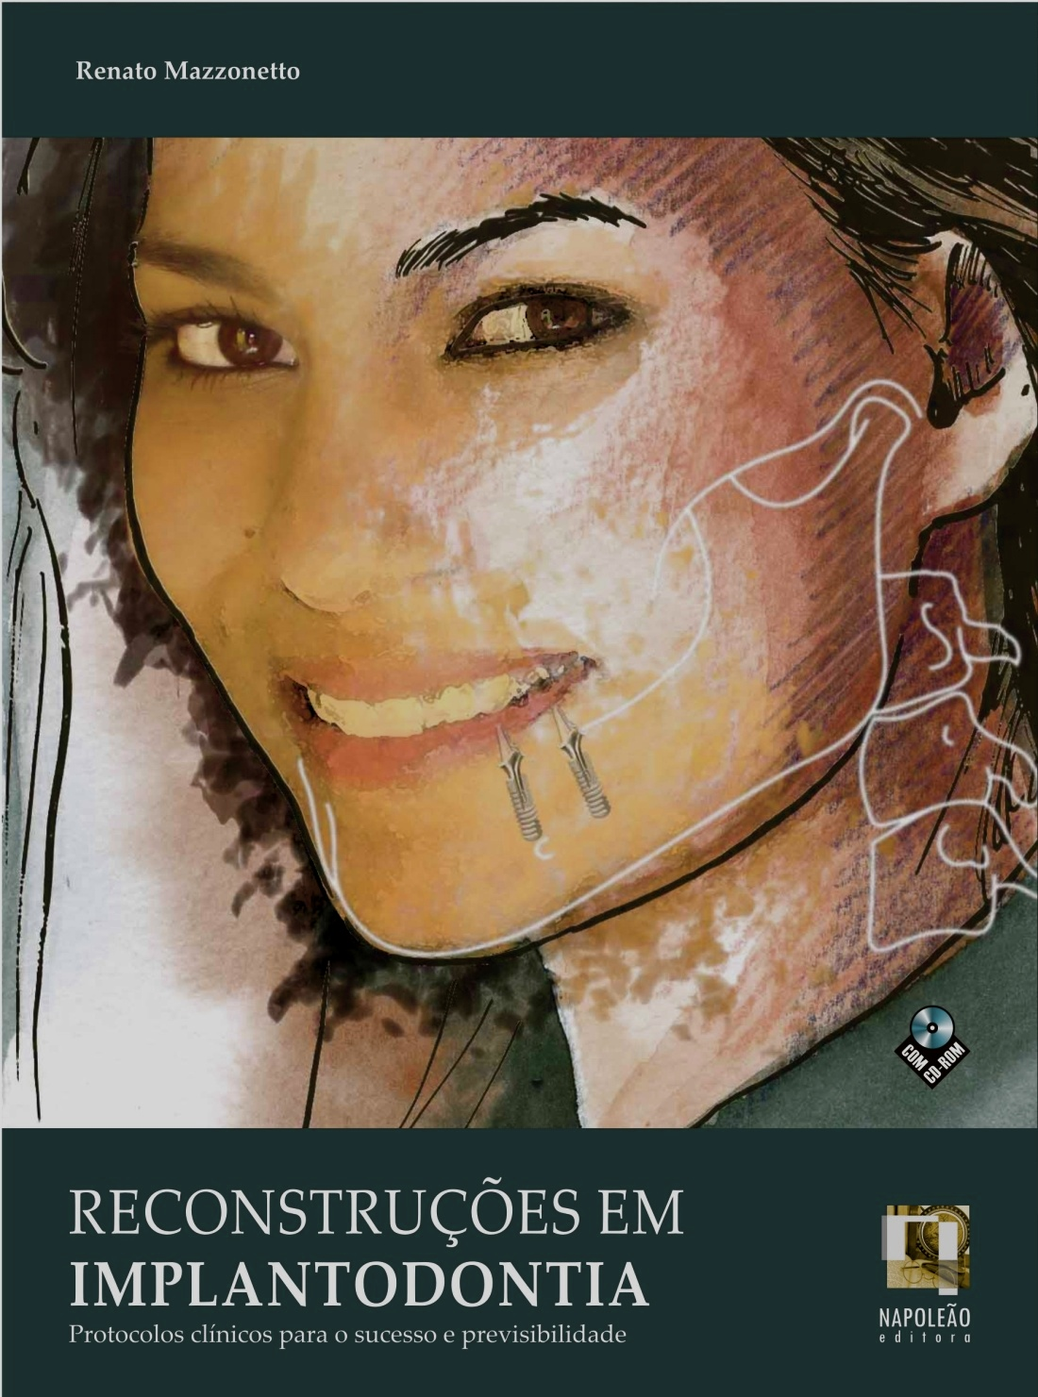
enxerto ósseo interposicional
Leandro E. Klüppel

Slide 18
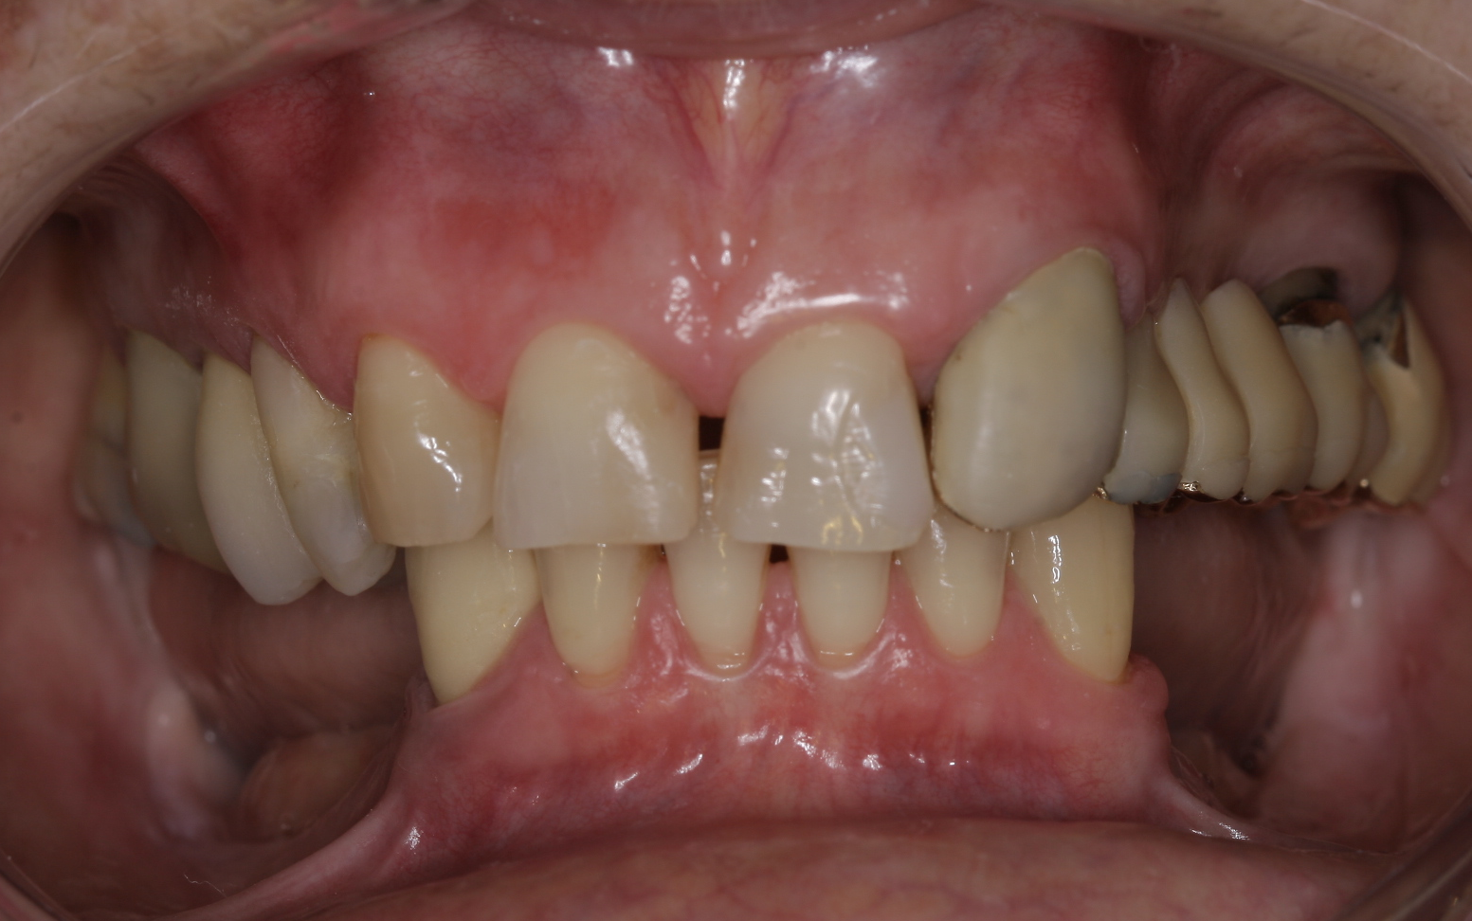

Slide 19
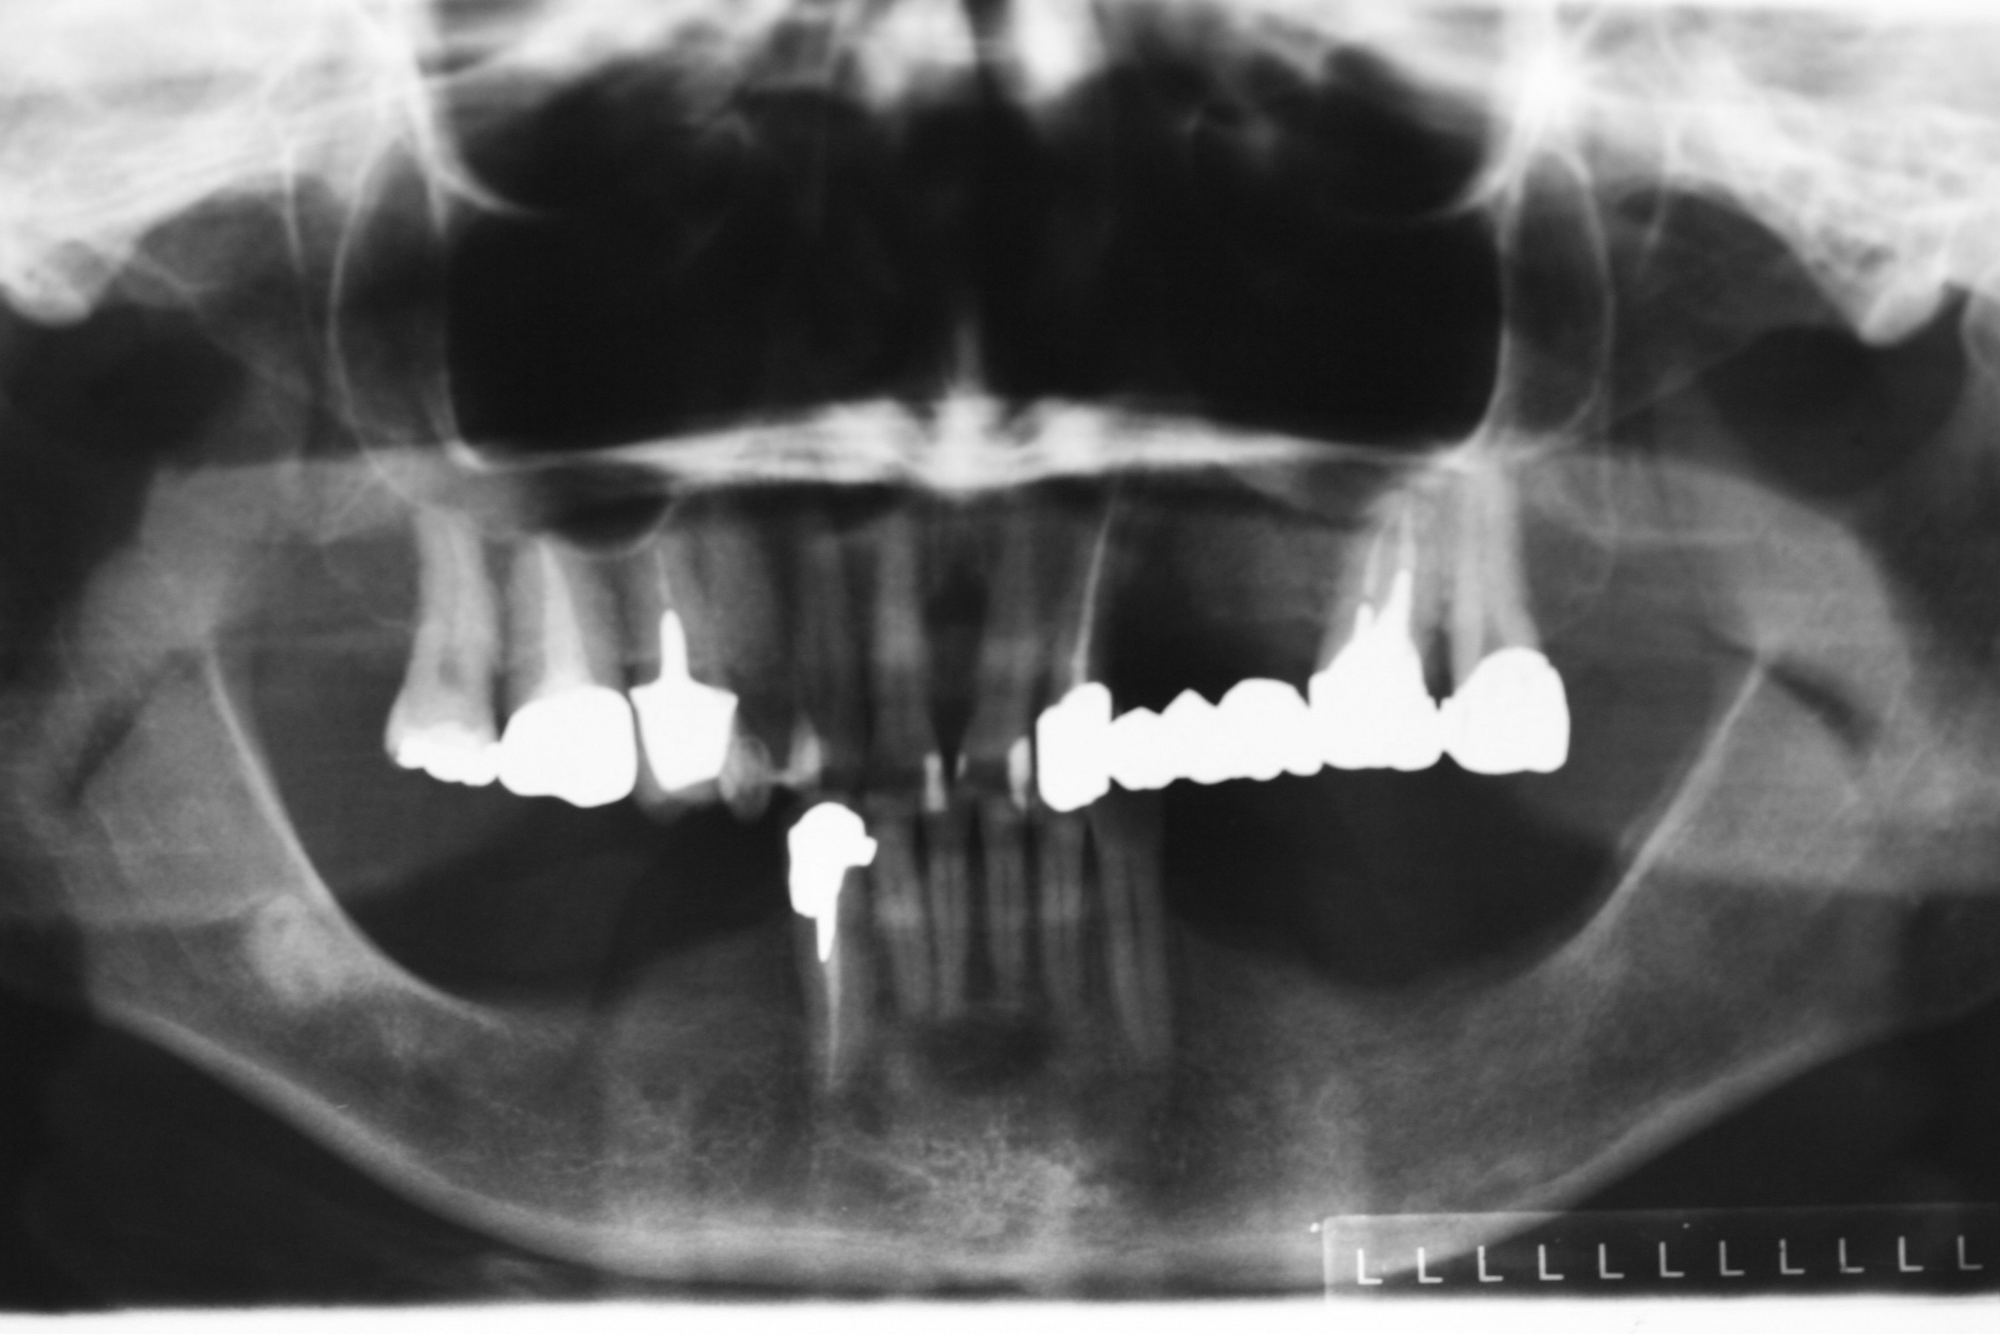

Slide 20
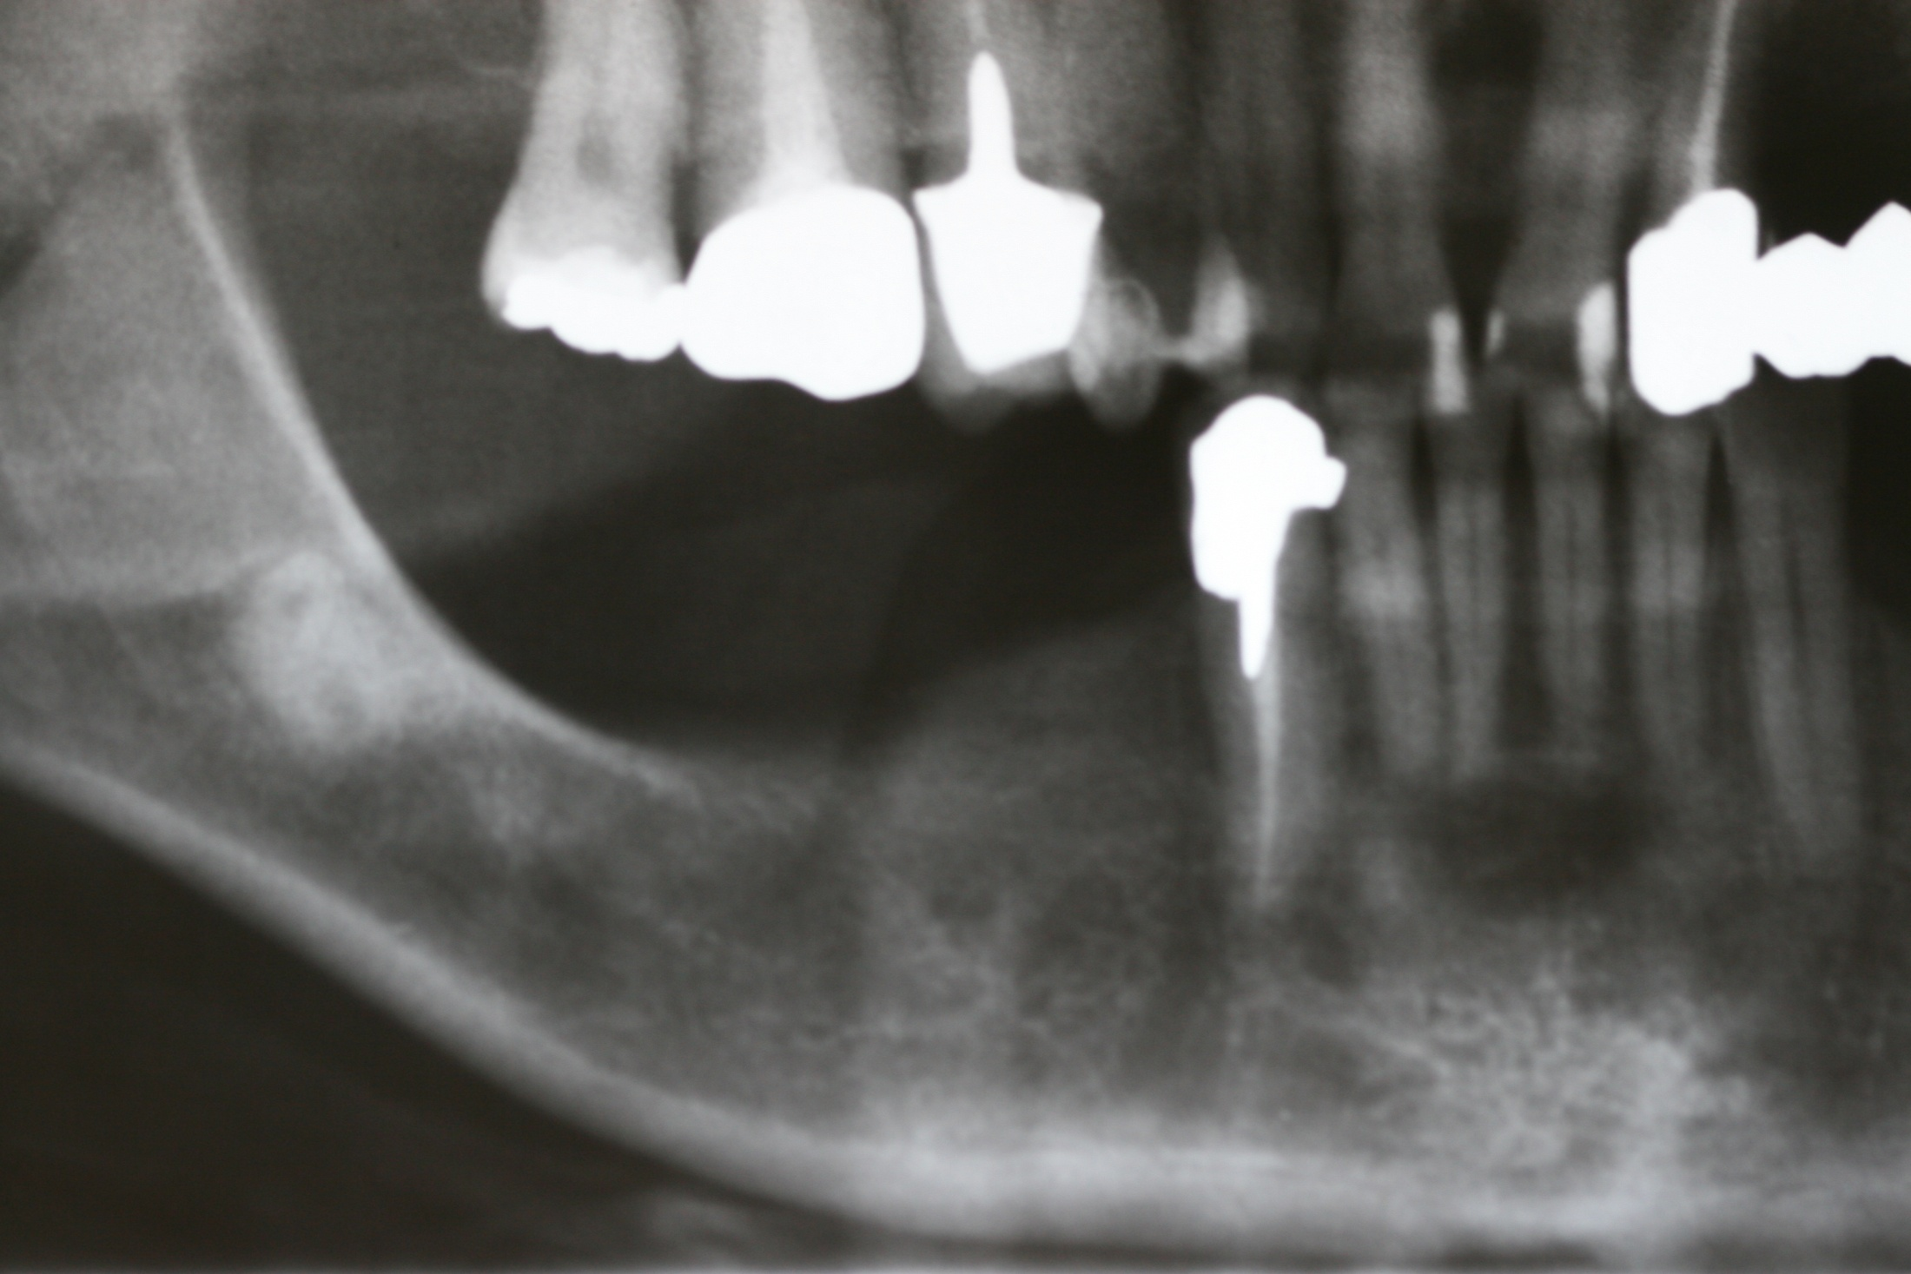

Slide 21
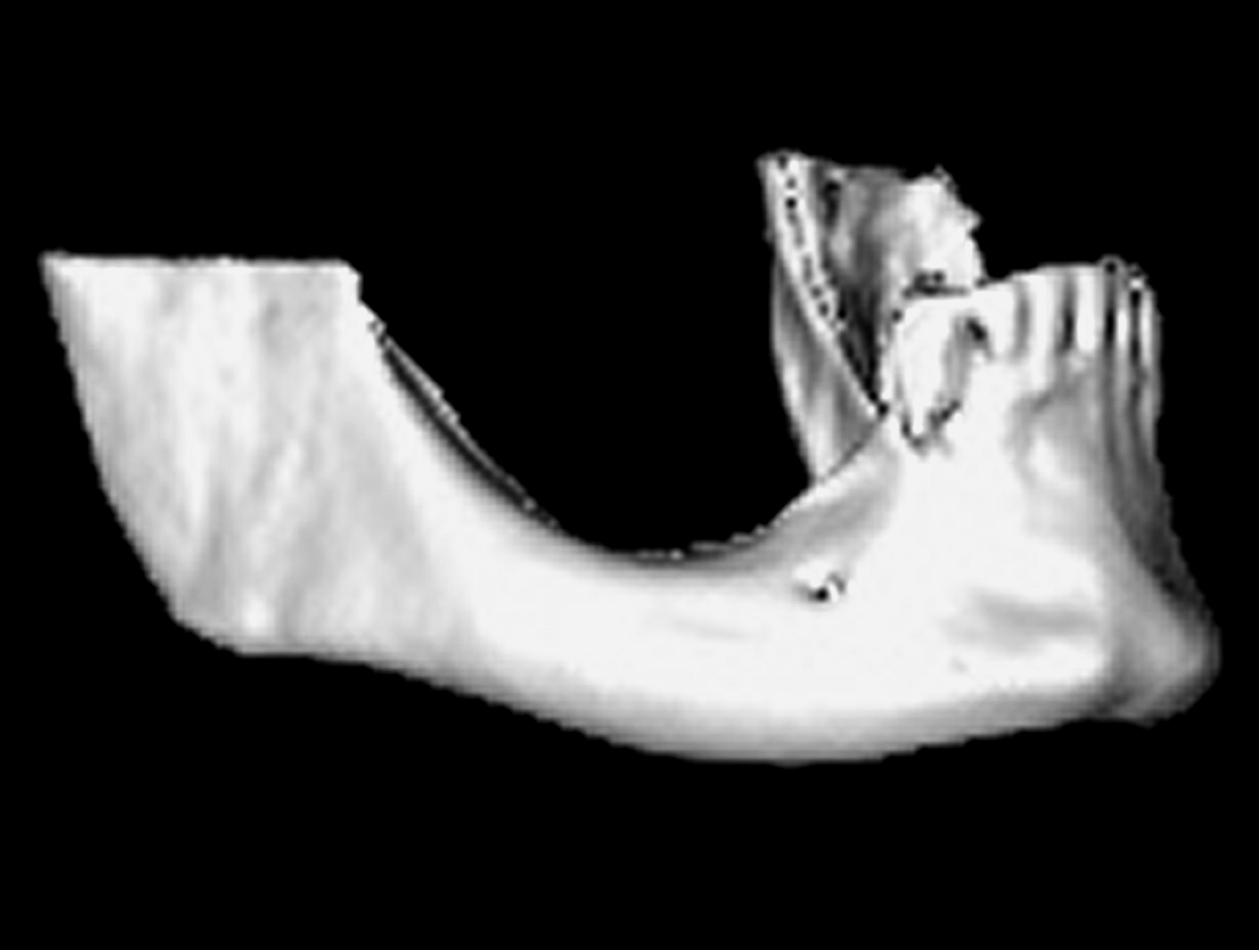
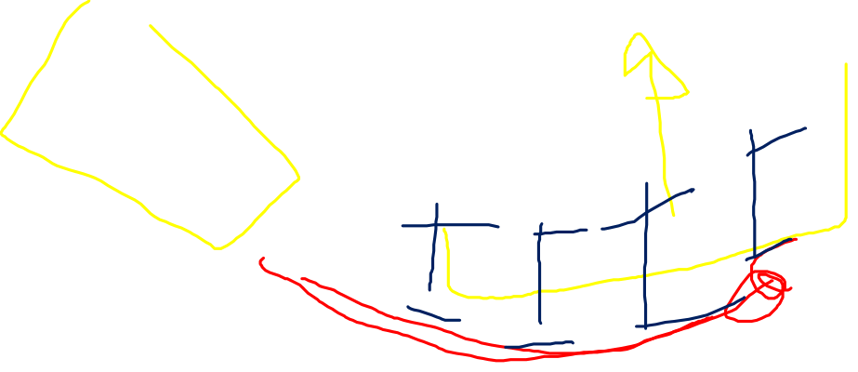

Slide 22
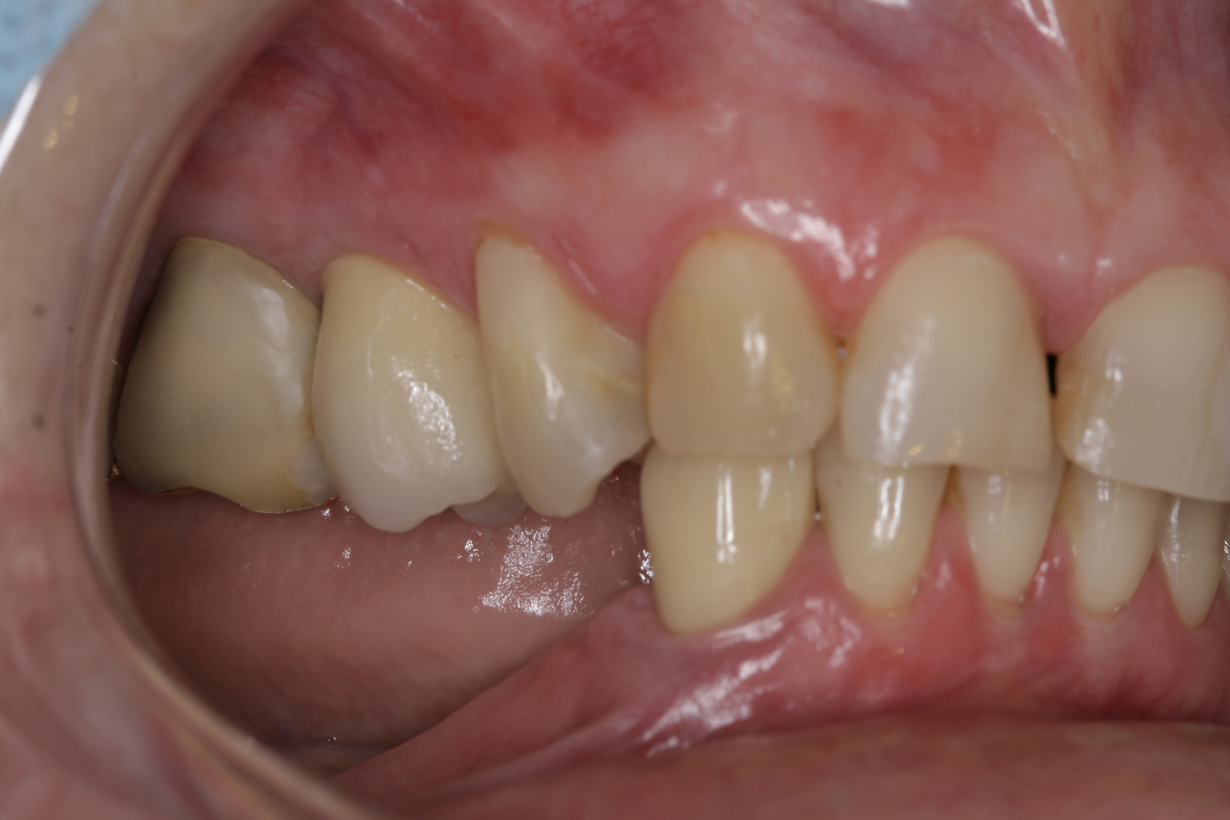
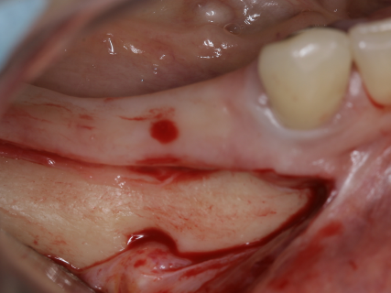


Slide 23
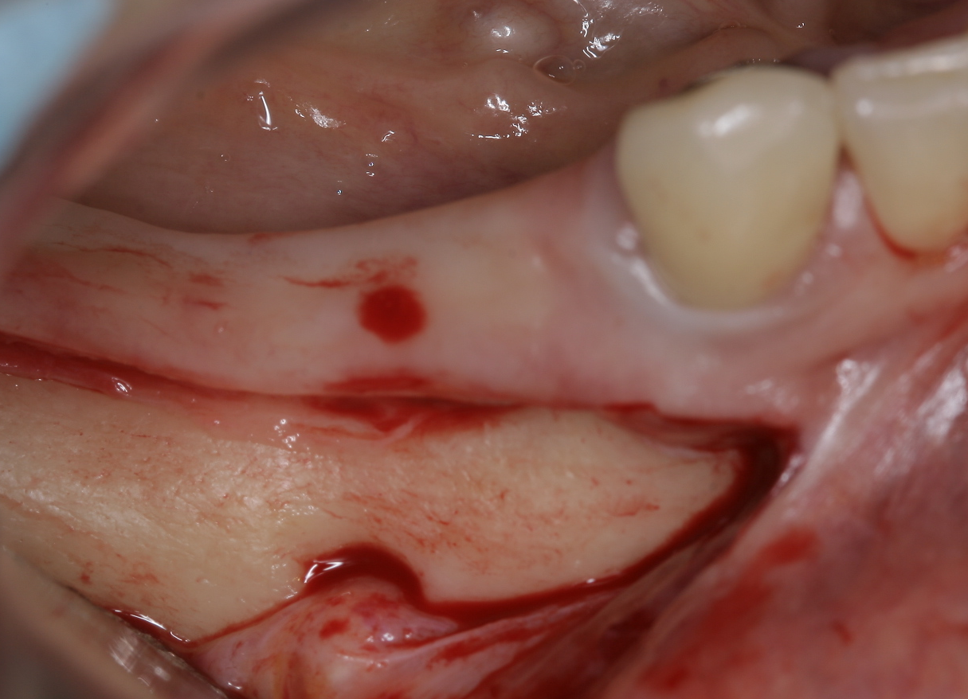
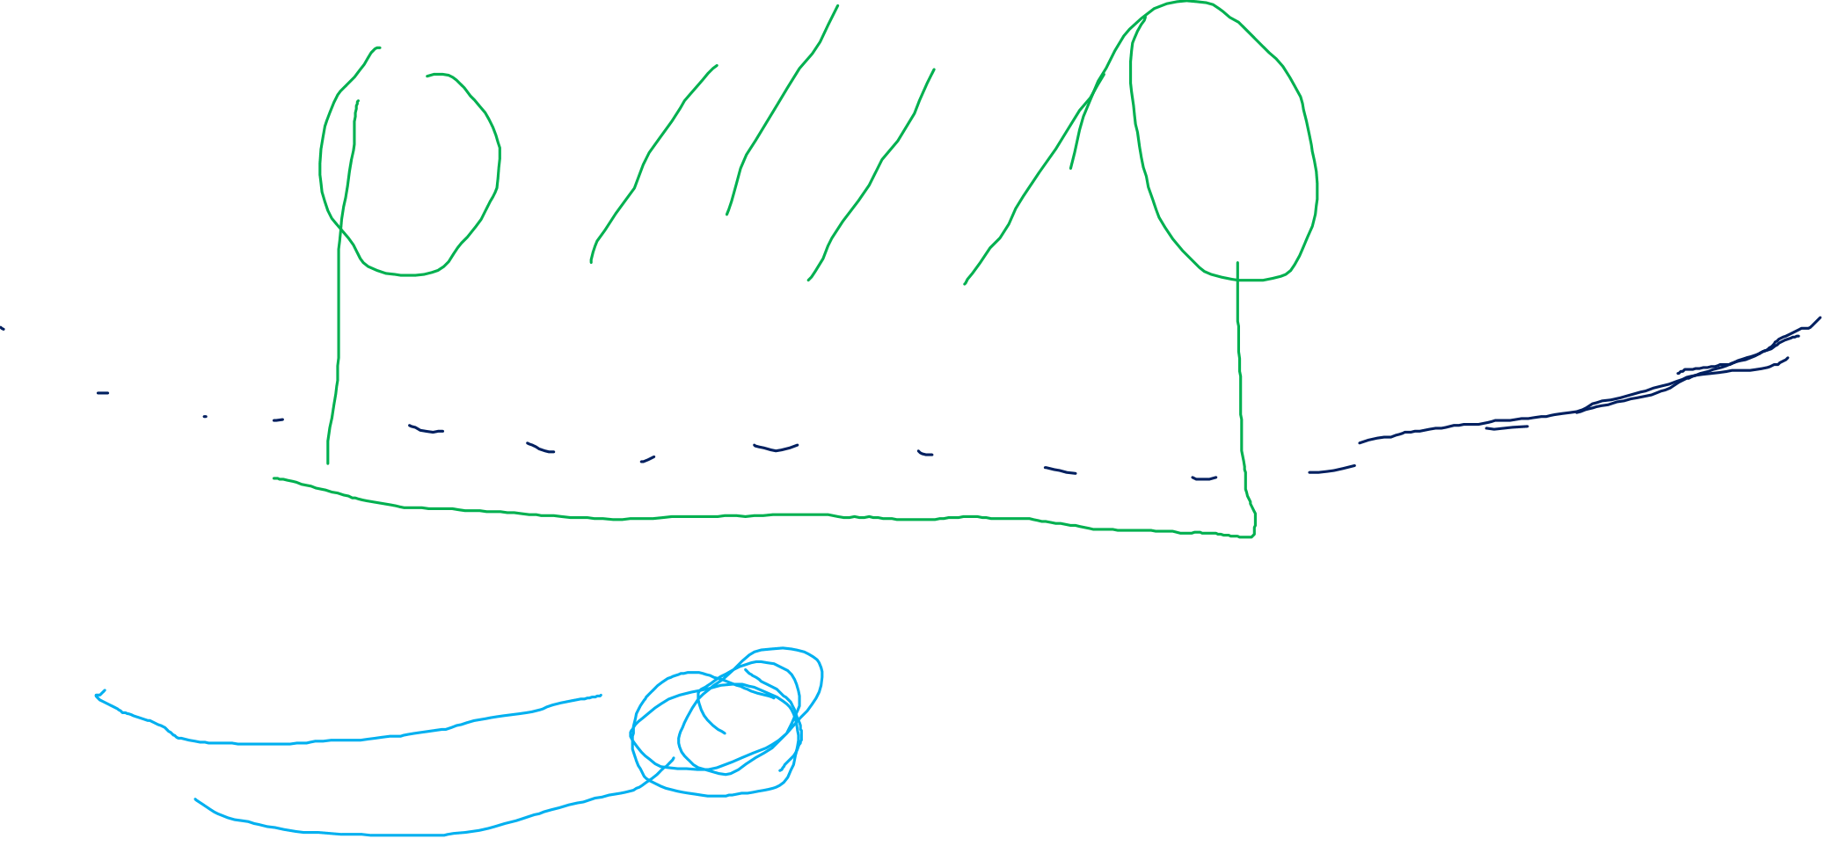

Slide 24
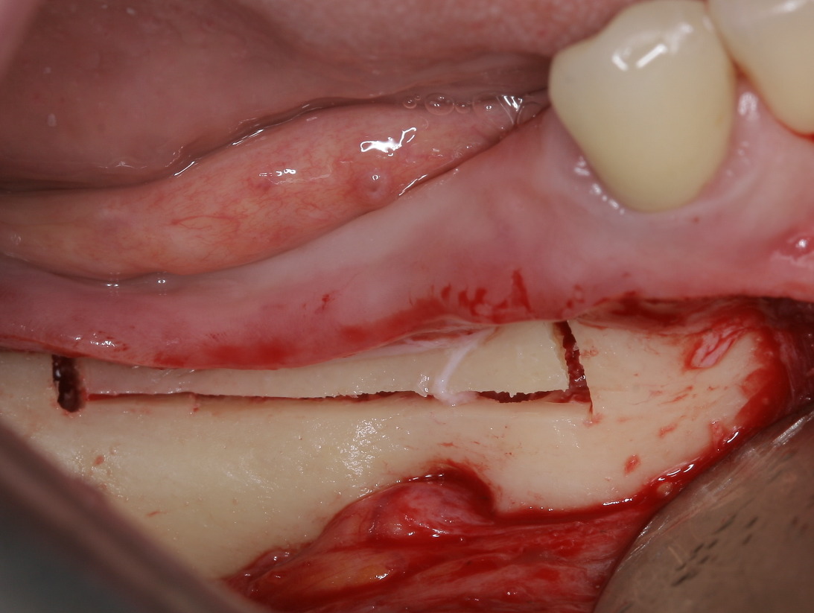
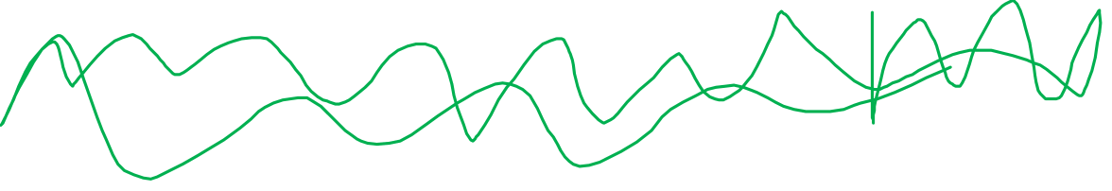

Slide 25
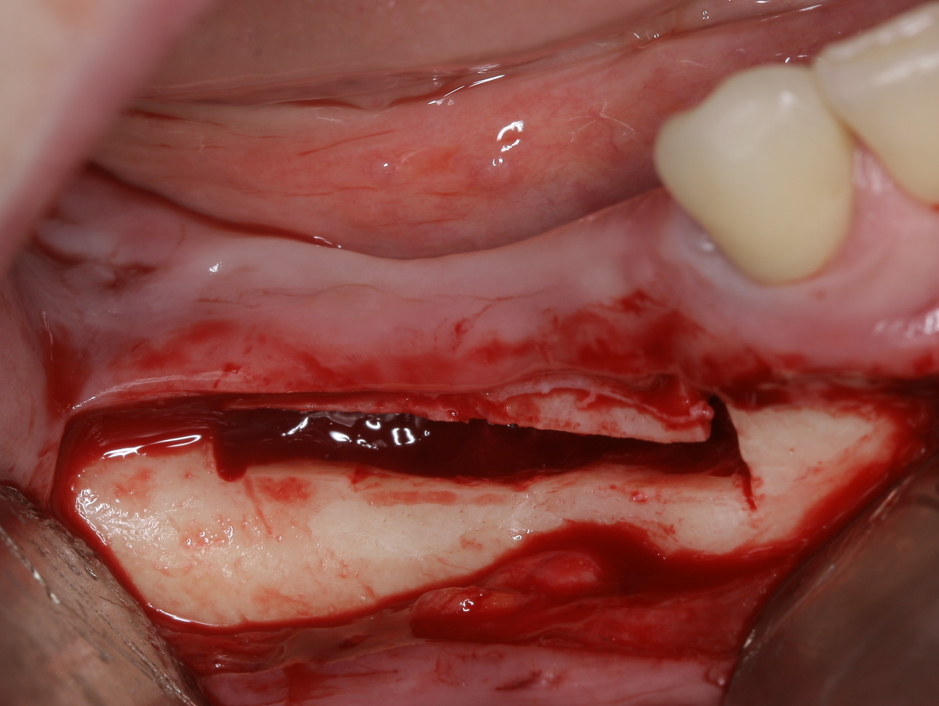
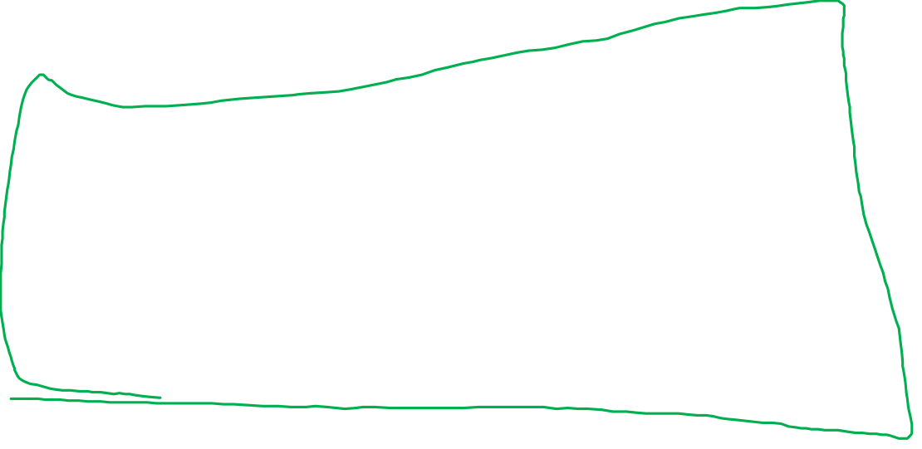

Slide 26
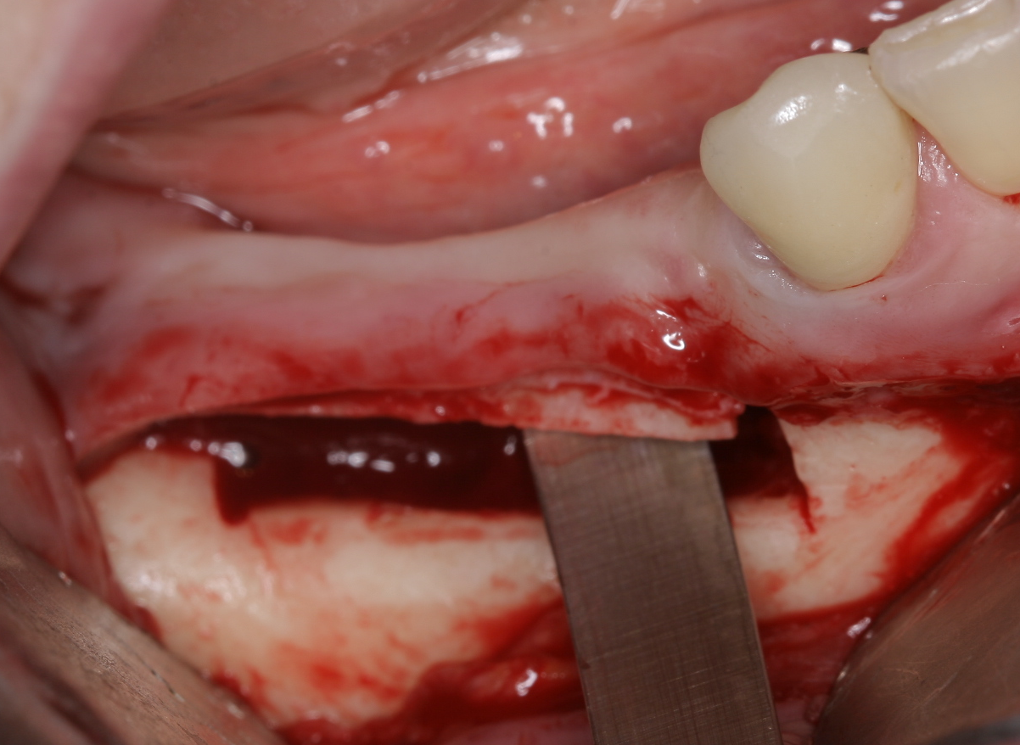
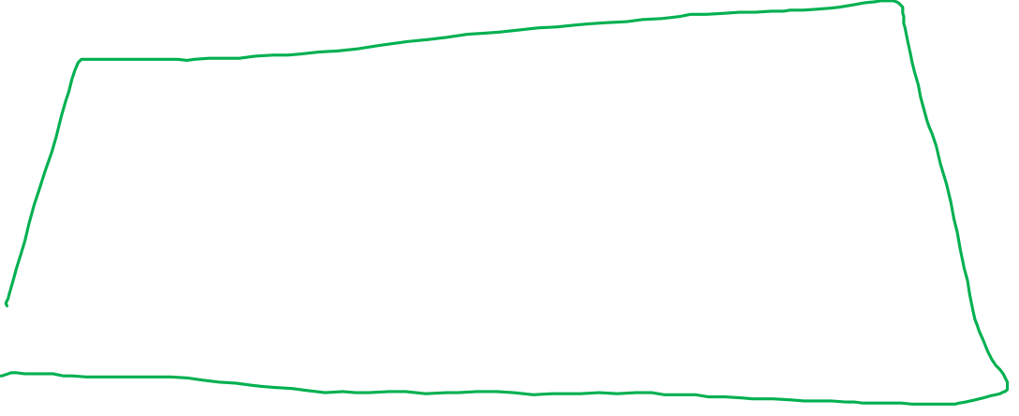

Slide 27
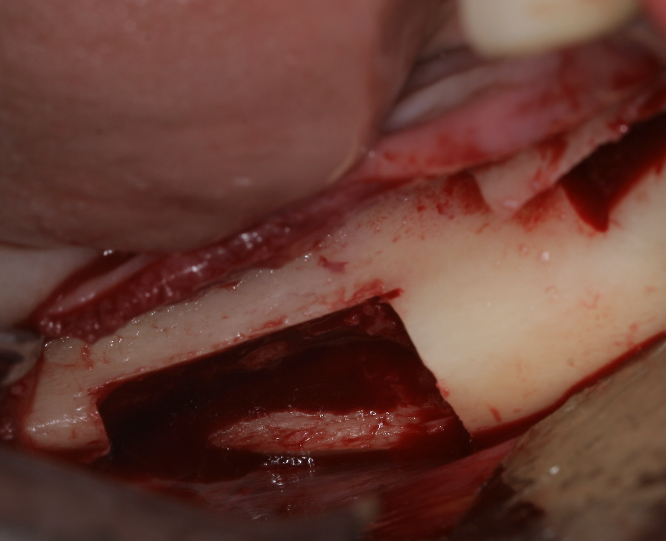
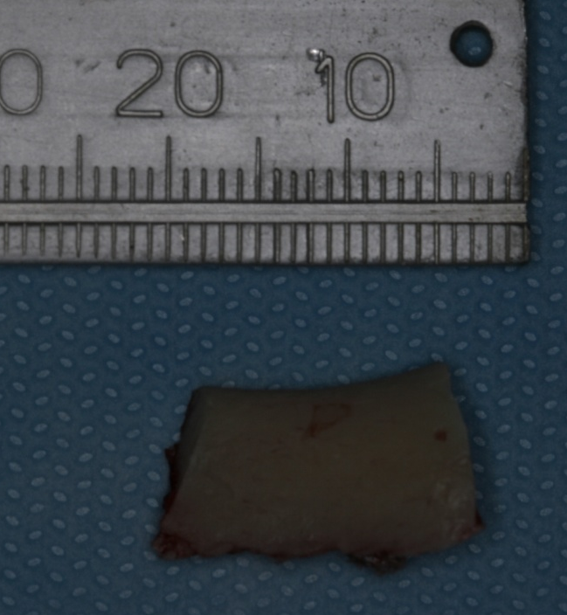
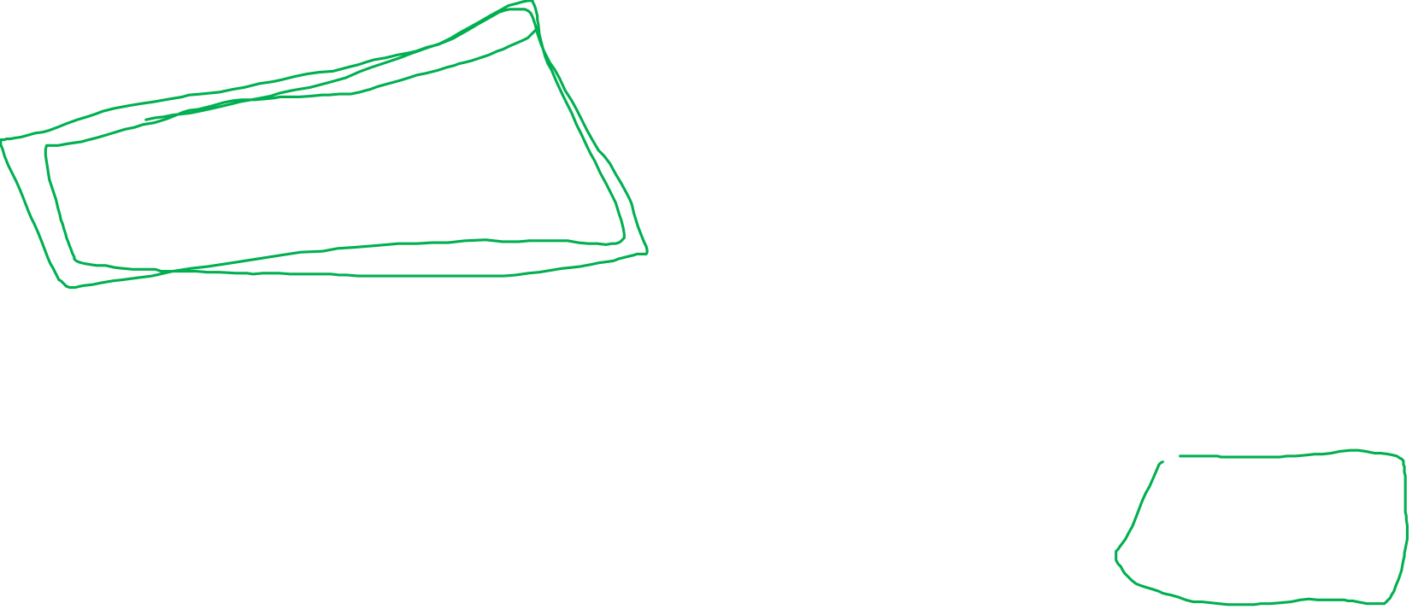

Slide 28
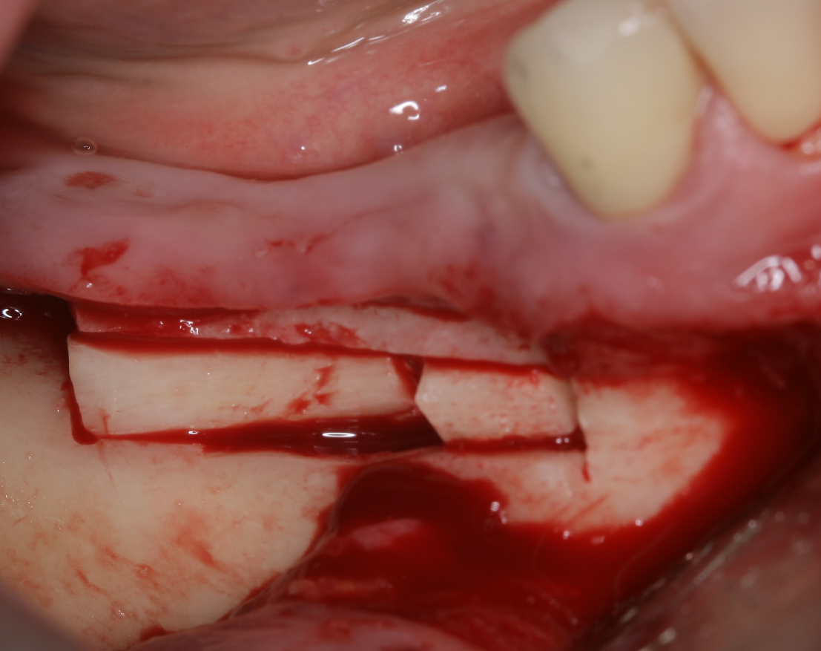
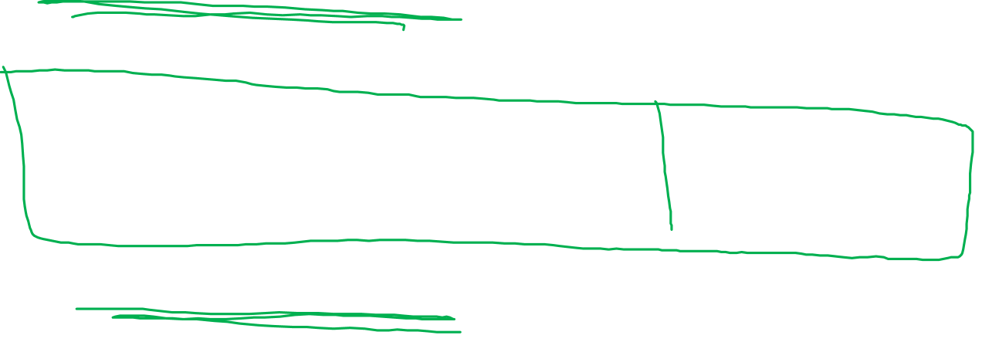

Slide 29
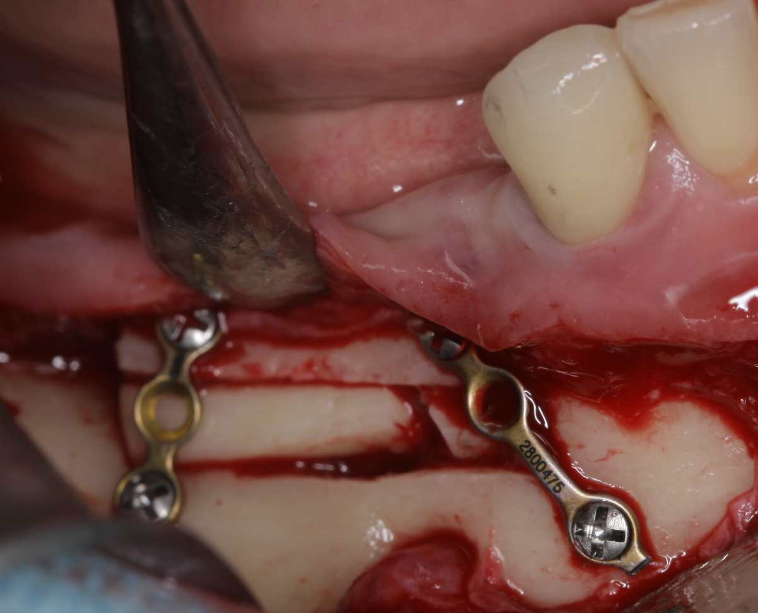
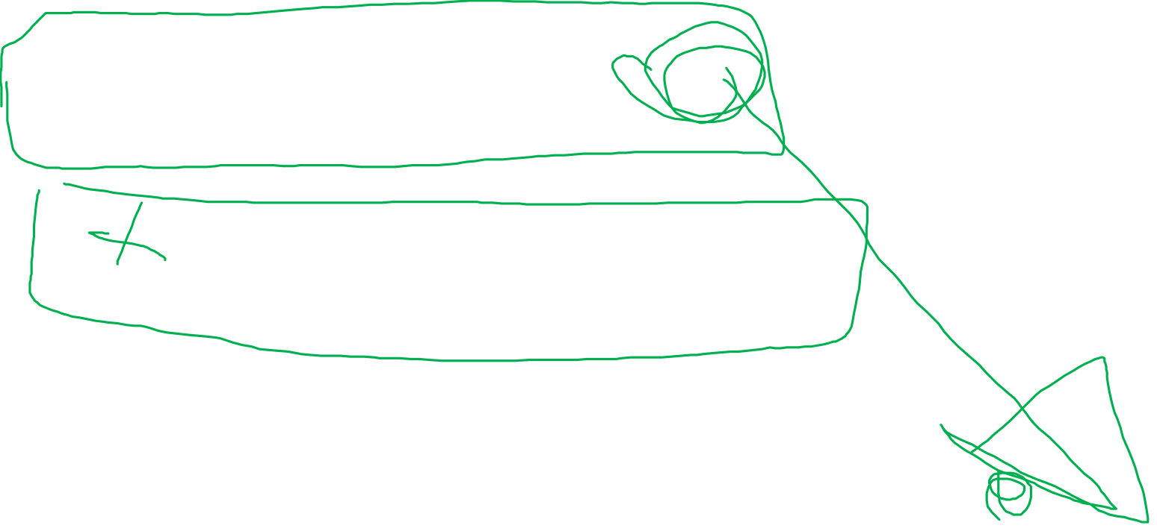

Slide 30


Slide 31



Slide 32


Slide 33



Slide 34



Slide 35


Slide 36


Slide 37



Slide 38


Slide 39


Slide 40



Slide 41


Slide 42
Leandro E. Klüppel

Slide 43



lateralização do nervo alveolar inferior
Lateralização
Transposição
Leandro E. Klüppel

Slide 44


lateralização do nervo alveolar inferior
Leandro E. Klüppel

Slide 45


Leandro E. Klüppel

Slide 46


Leandro E. Klüppel

Slide 47

Leandro E. Klüppel

Slide 48



Leandro E. Klüppel

Slide 49


Leandro E. Klüppel

Slide 50



Leandro E. Klüppel

Slide 51


Leandro E. Klüppel

Slide 52
The Use of Piezosurgery to Mobilize the Mandibular Alveolar Nerve Followed Immediately by Implant Insertion: A Case Series Evaluating Neurosensory Disturbance
Bovi et al., 2010
Leandro E. Klüppel

Slide 53

considerações finais
TRATAMENTO | TEMPO (iníçio - prótese) | CUSTO | CIRURGIAS | MORBIDADE
IMPLANTES CURTOS | imediato - 4 meses | + | 1 | +
ENXERTO BLOCO | 10 - 12 meses | ++ | 2 | ++
ENXERTO INTERPOSICIONAL | 10 - 12 meses | +++ | 2 | ++
LATERALIZAÇÃO N.A.I. | 4 - 6 meses | ++ | 1 | +++
Leandro E. Klüppel

Slide 54
considerações finais
Tratamento deve ser individualizado
Melhora no Tratamento de Superfície Implantes
Melhora na Precisão de Componentes Protéticos
Evolução Interface Implante / Componente Protético
Facilidade TC / planejamento virtual
Terapia Menos Agressiva na Maioria dos Casos!!
Leandro E. Klüppel

Slide 55
“Nunca tente trapacear a biologia”
Daniel Buser
muito obrigado!
Leandro E. Klüppel

